Slide 1

ГБОУ РК «Ливадийская санаторная школа-интернат»
ВЫПОЛНИЛА:
Ученица 9 класса
Величко Дарья

Slide 2
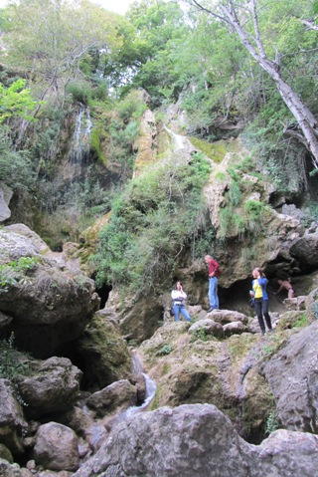
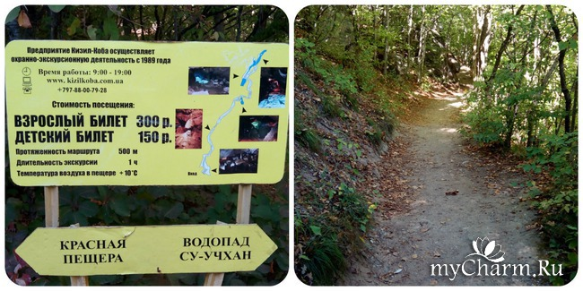
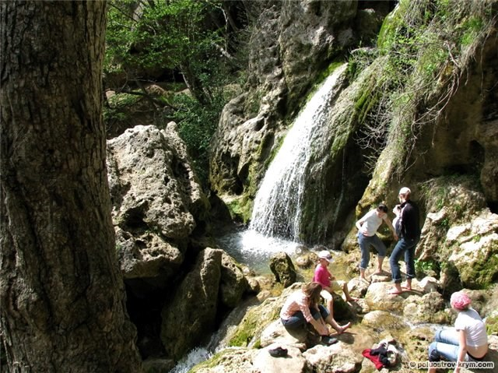
Водопад Су-Учхан находится недалеко от столицы автономии - Симферополя и поэтому, пожалуй, является самым посещаемым водопадом. Здесь многолюдно круглый год.

Slide 3
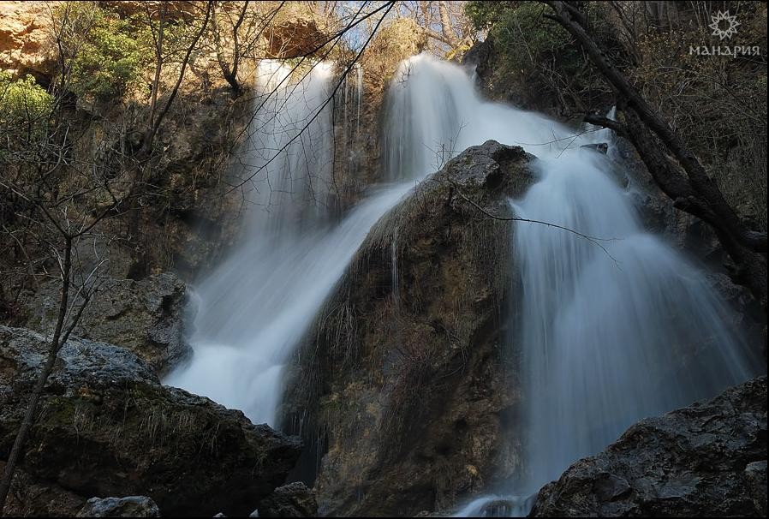
Название водопада в дословном переводе с крымско-татарского языка означает "вода полетела". Еще один перевод названия водопада Су-Учхан означает "Вода трех владык" или "Хозяин трех вод". И действительно, за несколько метров до водопада три русла небольших рек сливаются в одно. Водопад Су-Учхан имеет и другие названия: Сутышкан и Суботхан.

Slide 4
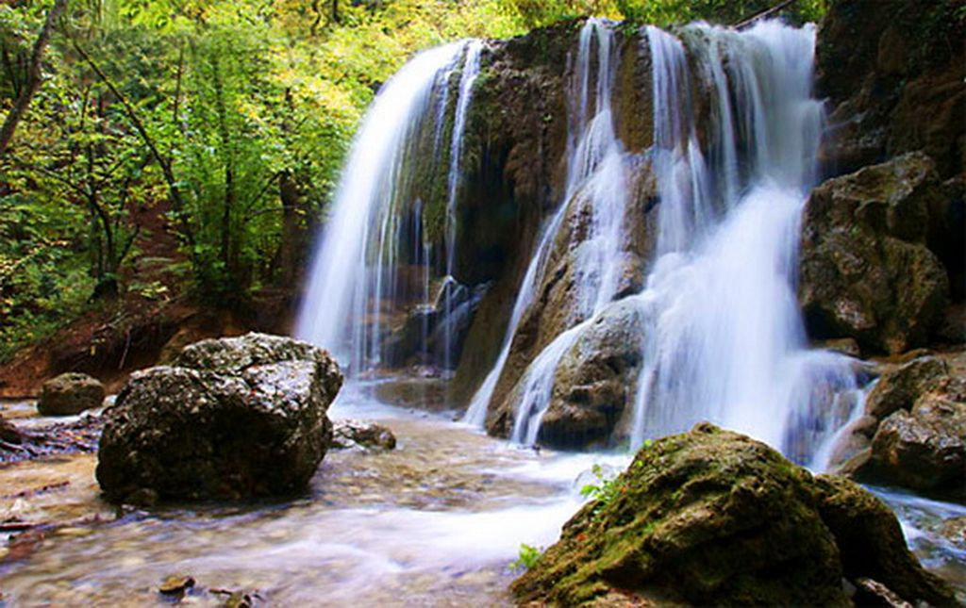
Водопад очень живописен и неординарен. Рядом с мощными потоками тонкие струйки, а пышные каскады устремляются в тихие заводи. Под основным потоком водопада огромный поросший зеленым мохом камень, который, прислонившись к обрыву, образовал грот. Дальше река протекает среди живописных мест, где образовались небольшие водопады, каскады, тихие заводи и ванночки.

Slide 5
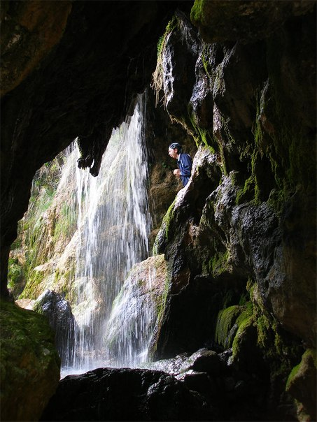
Окрестности водопада Су-Учхан считаются энергетически сильным местом, поэтому оно привлекает сюда последователей различных учений и верований: народных целителей и оккультных наук. Эти места издавна считаются "местом силы", так как на большой глубине здесь пересекаются тектонические разломы, и поэтому в районе Красных пещер появилась особая энергетика. Многие считают купание в нем – духовным очищением.

Slide 6
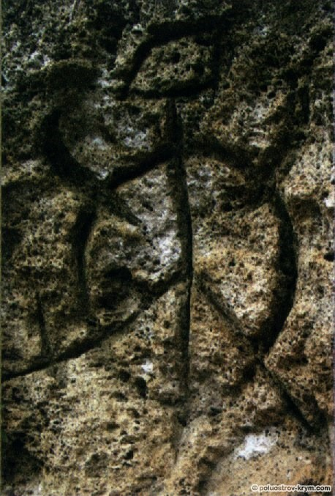
Водопад Су-Учхан –
одно из сакральных мест Горного Крыма.
Не потому ли неподалеку на скалах еще в древности высечен православный символ - монограмма Христа?
Не потому ли ежегодно, в праздник Крещения Господня, под этими ледяными струями ищут еще одной возможности духовного и физического очищения сотни и тысячи верующих?

Slide 7
Добраться до водопада Су-Учхан можно от села Перевальное, от которого на восток в сторону Долгоруковского массива ведет хорошая шоссейная дорога. Справа от нее по руслу, спрямленному и отведенному к левому склону долины, течет река Кизил-Коба (Краснопещерная). Примерно через три километра (у бывшего селения Кызыл-Коба) дорога пересекает русло реки и следует далее в направлении врезанного в Долгоруковскую яйлу амфитеатра, окаймленного серыми и буровато-красными скалами, образующими ущелье, склоны которого поросли дубняком, грабинником, кизилом, барбарисом, тёрном, грушей, лещиной, шиповником. По дну заповедного ущелья и течет река Кизил-Коба. Постепенно дорога превращается в тропу, поднимающуюся по правой стороне ущелья. Лесная тропа постепенно выводит на ровную туфовую площадку. Здесь можно перевести дух, полюбоваться открывающимся видом на верховья Салгира и отроги Чатыр-Дага.

Slide 8
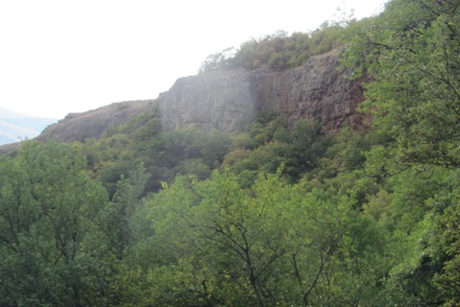
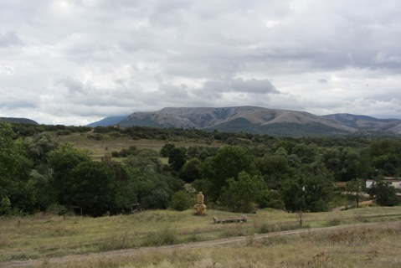
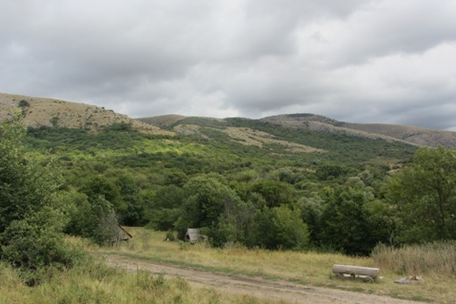
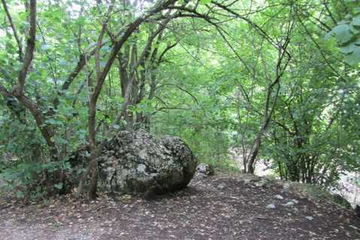
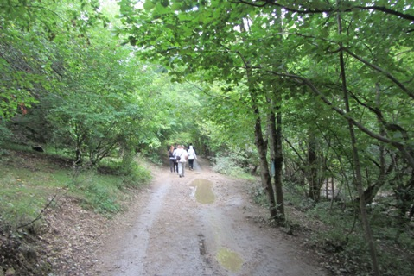

Slide 9
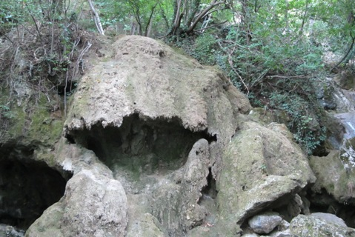
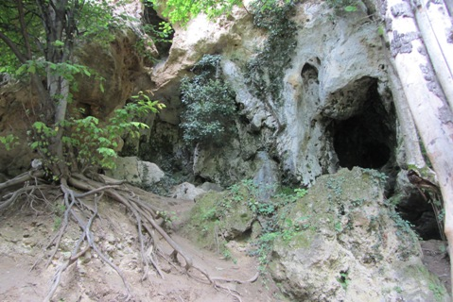
Места здешние очень красивы, окрестности пещеры покрыты тенистым лесом, а река образует множество запруд и излучин. Не случайно ее облюбовали любители пикников и поклонники зимнего купания. Процесс их погружения в ледяную воду – зрелище, не менее впечатляющее, чем сам водопад. Окрестности водопада – таинственное урочище Кизил-Коба кажется убежищем древних друидов, или вечным домом прекрасных нимф (кому, что по душе).

Slide 10
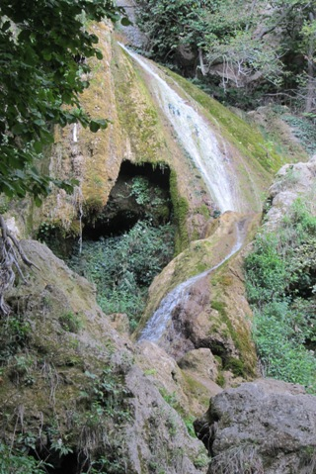
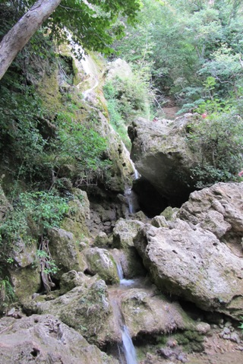
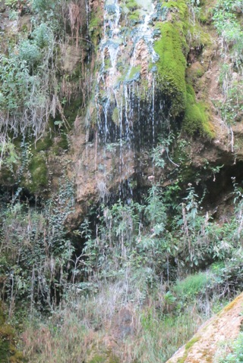
Рядом в лесу можно испить вкусной и холодной воды из речки Су-Учхан - правого притока Кизил-Кобы и подняться затем к знаменитой Красной пещере. Именно из Красной пещеры и вытекает подземная река, которая затем срывается с обрыва туфовой площадки водопадом Су-Учхан. Этот грандиозный уступ образовала сама река, вынося в течение долгого времени из недр Долгоруковского массива растворенную известь и отлагая ее в виде известняковых туфов. Обрывистый склон площадки образует каскад небольших водопадов общей высотой более пятидесяти метров.

Slide 11
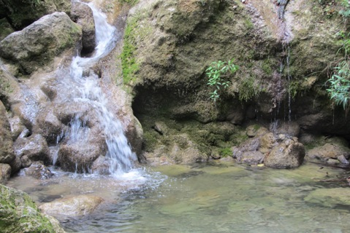

Slide 12
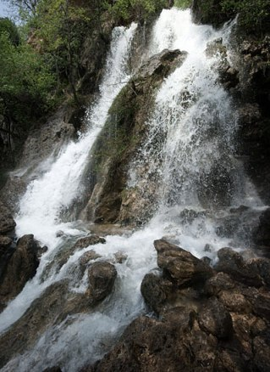
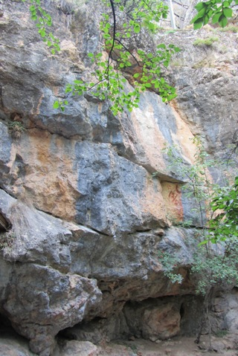
Водопад Су-Учхан особенно грандиозен ранней весной и во время обильных осадков. Общая высота падения в это время составляет никак не менее 25 метров, а гул этого водопада слышен минимум за километр. Возвышающиеся вокруг утесы из мраморовидных известняков, окрашенных окислами железа, имеют красновато-коричневый, а местами розовый цвет. Отсюда их названия - Кизыл-Кая (кызыл - красная, кая - скала).

Slide 13
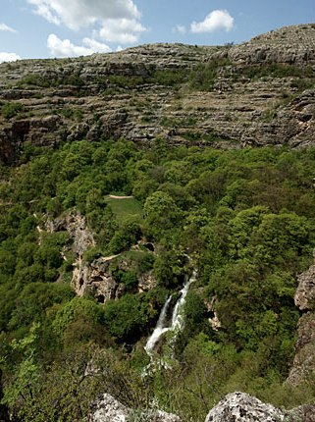
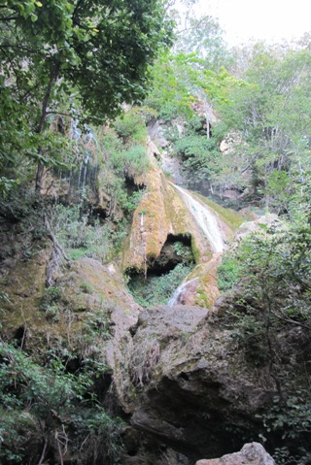
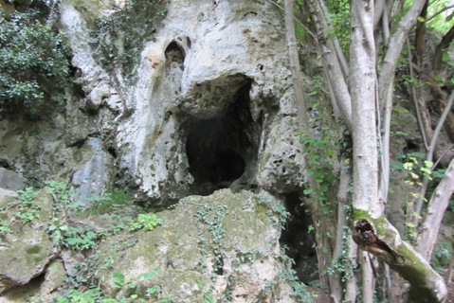
Водопад очень живописен и неординарен: рядом с мощными потоками — тонкие струйки, а пышные каскады устремляются в тихие заводи. Под основным потоком водопада огромный поросший зеленым мохом камень, прислонившись к обрыву, образует грот. Слева от водопада тоже есть грот. Вода в нем не замерзает и зимой, что связано с наличием в гроте горного источника, из которого на поверхность выходит вода одинаковой температуры и летом и зимой. В обрамлении зелени окружающих деревьев Су-Учхан срывается с обрывистого склона горы Базар-Оба.

Slide 14
Немного ниже по течению от водопада Су-Учхан расположен безымянный водопадик, который образовывает удобную для купания ванночку. Именно здесь последователи Порфирия Иванова совершают свои омовения в струях водопада и природной ванне молодости. Уместно вспомнить слова долгожителя: "Каждый день омываюсь в водах водопада и поклонясь ему, поэтому не болею и дожил до преклонных лет". Вода в ваннах молодости всегда бодрит: температура воды составляет от +5 до +9 в зависимости от времени года. Рядом с ванной молодости находится родничек с кристально чистой водой. Напротив родника, через реку, грот, в котором некоторое время, по утверждению местной легенды, жила отшельница.

Slide 15
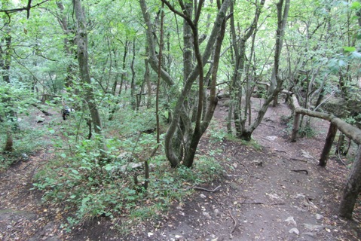
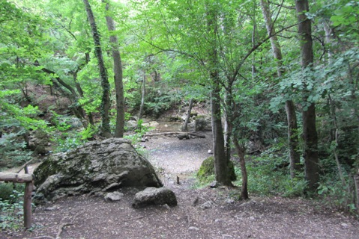
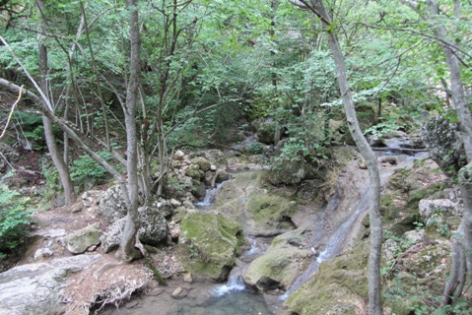
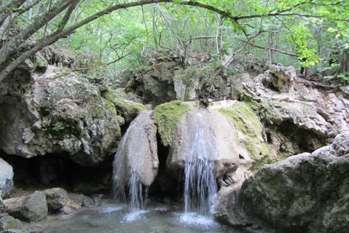
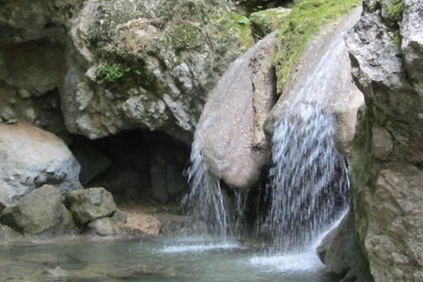
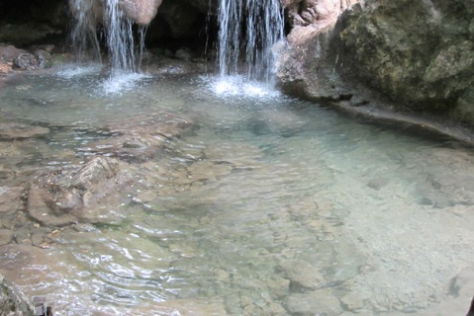
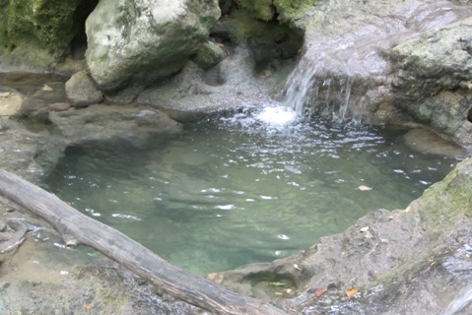
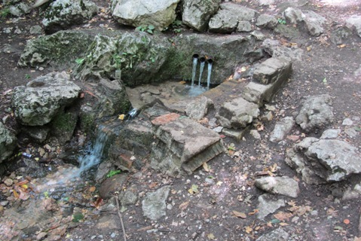
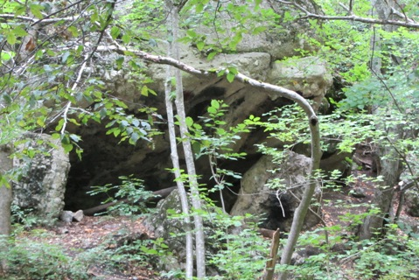

Slide 16
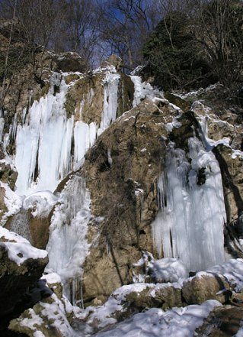
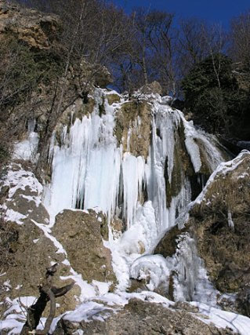
Многие ходят купаться к водопаду на Светлый праздник Крещения Господнего. В особенно суровые зимы Су-Учхан, как и многие другие горные водопады, накрепко замерзает. Однако среди причудливых хрустальных сосулек, украшающих грот у его подножия, все же продолжают струиться небольшие потоки обжигающе холодной воды. Вот вам "живая и мертвая вода" от водопада Су-Учхан.

Slide 17
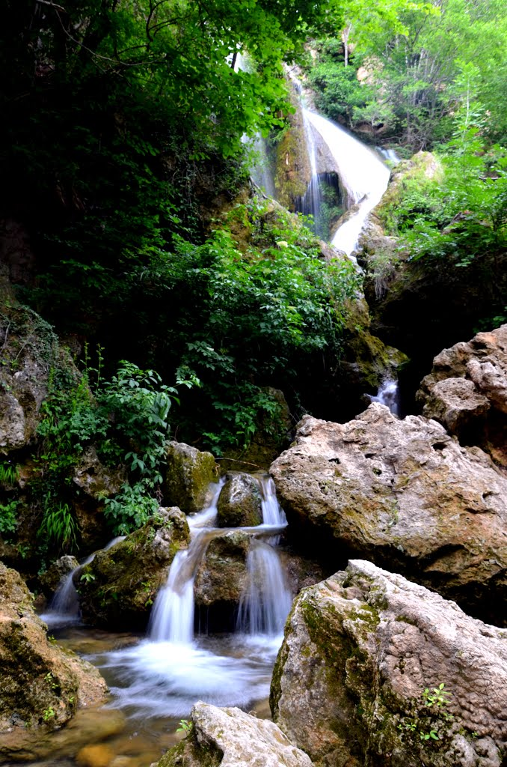
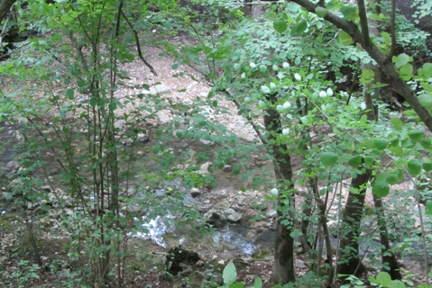
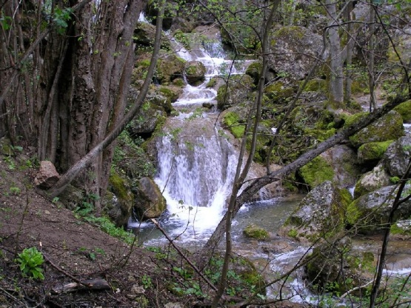
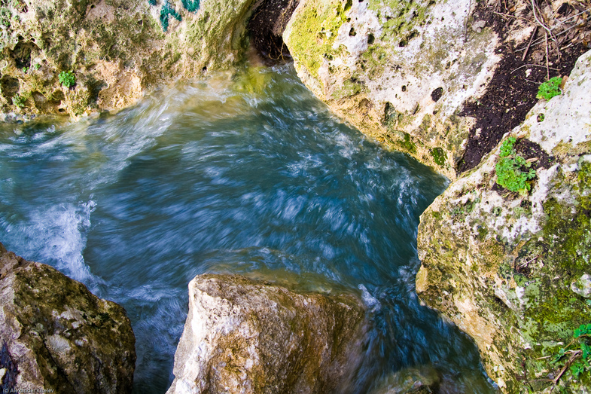
Узкое, заросшее лесом Кизил-Кобинское урочище с водопадом Су-Учхан и Красной пещерой длиной более двадцати километров с подземной рекой и озером получило статус заповедного памятника природы в 1947 году, а в 1963 году - геологического памятник природы общегосударственного значения.

